Slide 1






Microsoft Access
databaser

Slide 2
Databaser generelt
Bruges til at ”registrere” div. informationer – også kaldes DATA
Tidligere (før IT) gemte man informationerne i et kartotek på små papkort o.lign.
  Man kunne sagtens finde et enkelt papkort efter alfabetisk orden
  Men det tog ofte lang tid at finde en masse papkort, som opfyldte de samme krav eller kriterier
Dette er blevet mange gange lettere og hurtigere med den digitale database på en computer !
Datatilsynet er vores vagthund og klage-instans i forhold til registrering af danskernes personlige oplysninger.

Slide 3
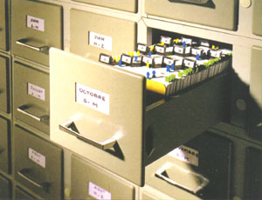
Kendte databaser
CPR-registeret over alle danske borgere
Bibliotekets bøger, plader m.v.
Firmaets lager med reservedele
Lægens database med patienter
RKI (Rieber’s sorte bog med dårlige betalere)
Google, Facebook og iTunes er også (kæmpestore) databaser
Gammeldags database = kartotek med papkort

Slide 4
Databasen’s opbygning
De dyrebare data ligger gemt i en såkaldt tabel og er tastet ind i en bestemt orden. Databasen består af:
  En eller flere tabeller (to tabeller kan forbindes med en såkaldt ”relation”)
  En tabel består af ”felter” (f.eks. Fornavn, Efternavn, Adresse, Postnr, By o.lign.)
  Hvert felt har en ”datatype” (tekst, tal, hyperlink, dato, valuta m.fl.)
  Hver datatype har forskellige ”felt-egenskaber” (f.eks. en ”input-maske”)
  Når tabellen er oprettet (designed), så kan man begynde at taste data ind i den !
  Hvis det f.eks. er en database med personer, så udgør hver person en såkaldt ”post” – eller hvad der svarer til eet af de gammeldags papkort i et kartotek !

Slide 5
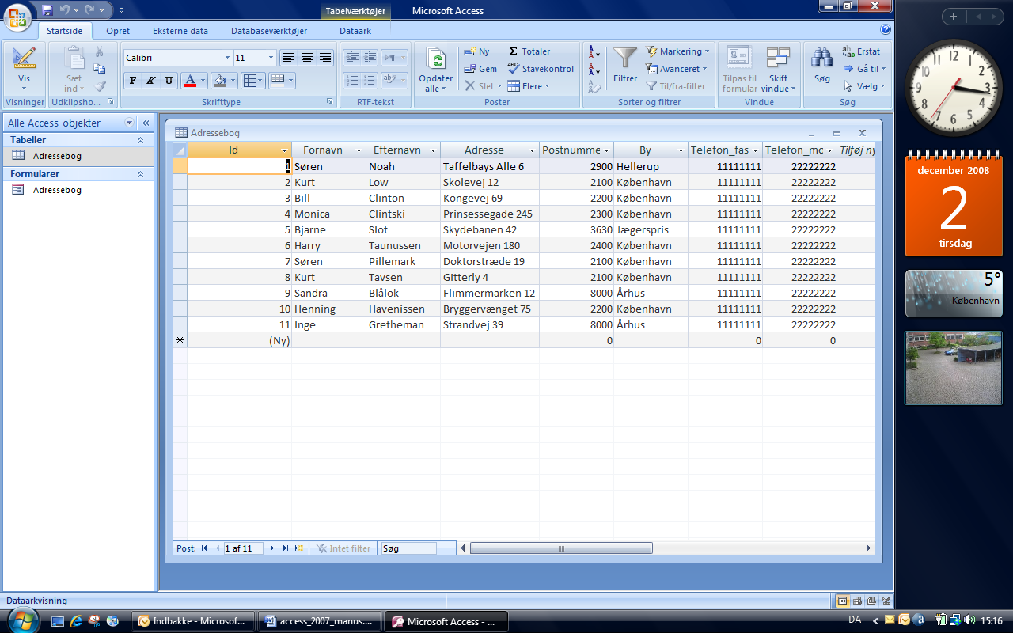
Tabellen
Tabellen ligner lidt et regneark med rækker og kolonner
Række = en enkelt post
Kolonne = alt indholdet i et felt

Slide 6
Formular
Man kan sagtens taste nye data direkte ind i tabellen
Men det er langt lettere at gøre på en ”formular”, som oprettes meget let >>>
Nu ligner det pludselig lidt mere et enkelt ”papkort” i det gamle kartotek i små kasser
Formularen viser indholdet af en enkelt ”post”
- her er det en CD med bandet Steely Dan fra 1978 :-)

Slide 7
Redskaber
”Sortering” og ”Simpel søgning”
”Forespørgsel” med div. kriterier
Man kan meget let sortere alle posterne i en bestemt en rækkefølge: stigende (123, abc o.s.v.) eller faldende = omvendt rækkefølge
Man kan f.eks. søge efter enkelte ord og tal i en enkelt kolonne eller i alle kolonner d.v.s. i hele tabellen. Der stoppes så op ved eet resultat af gangen og man får ikke et samlet overblik, og det er ret langsommeligt :-)
I en database med mange personer kan man meget let finde f.eks. alle mænd over 50 år i Odense, som har bil men ingen kone og ingen børn (hvis altså disse informationer er tilgængelige i databasen :-)
Dette kaldes en forespørgsel
Man opstiller nogle kriterier, og så udvælges de poster, som opfylder kriterierne og vises på en liste

Slide 8

Rapport
Når man har ”kørt” en forespørgsel, så kan resultatet blive vist på en smart og pæn måde, som f.eks. egner sig til at blive printet ud på A4-papir
Dette kaldes en rapport – og Access laver den næsten selv, meget hurtigt og meget let

Slide 9
Primære nøgle
Access har ofte benyttet en lille nøgle som en form for logo
Det skyldes, at man kan tildele eet af felterne i tabellen den særlige rolle at være ”primærnøgle” – d.v.s. at indholdet af dette felt kan identificere samtlige poster fra hinanden, så de ikke forveksles !
En god idé kan være at lave et felt, som blot kaldes ID og så giver man dette felt datatypen ”Autonummerering” – så tildeler programmet automatisk et unikt nummer til hver ny post. Og uden fejl … så er der styr på det !
  Hvis 2 poster ligner hinanden til forveksling, så vil i hvert fald dette nummer kunne adskille dem fra hinanden. Vores cpr-nummer eller bilens nummerplade er også egnet som primærnøgle i en tabel.

Slide 10
Databaser på Internet
Rigtig mange databaser er tilgængelige på Internettet
For manges vedkommende er det meningen, at alle vi almindelige mennesker skal gøre brug af dem (f.eks. www.imdb.com og Google)
Andre er det ikke meningen, at enhver skal kunne snage i …
  Her kommer hackerne ind i billedet …
  Samt menneskelige fejl, som gør dem tilgængelige på nettet ved en fejl og uden at tænke nok på sikkerheden …
Security er et varmt emne – og en kæmpe udfordring på nettet !!

Slide 11
Big business !
Databasen er et stærkt værktøj i virksomheder og organisationer idag – data er virksomhedens guld. Mister man sine data, er det ligesom at blive slået hjem i Ludo … eller endnu værre.
Et ”ERP-system” (Enterprise Ressource Management) er en særlig firma-database med mange tabeller tilknyttet. Her gemmer man ALLE data af værdi, så de let kan findes og benyttes, når der er brug for dem
Et ”CRM-system” (Customer Relations Management) tager sig primært af at beholde og udbygge forholdet til kunderne

Slide 12

Prøv selv …
Mit materiale til emnet om databaser finder du som sædvanlig på:
www.noah2900.dk/hgweb > Databaser
Her er dels mit eget kompendium på 40 sider, dels andre små-opgaver og links til yderligere træning
Kompendiet giver mere forklaring på emner som datatyper, feltegenskaber, tricks og øvelser med forespørgsler – samt lidt om relationer og brevfletning
God arbejdslyst – og god fornøjelse ønsker Søren Noah

